Slide 1
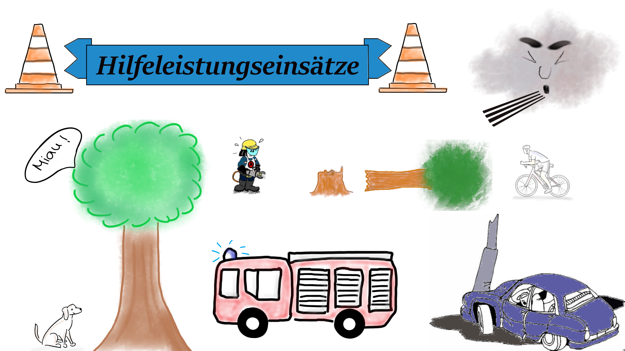
Technische Hilfeleistung – Einsatzvielfalt Modulare Grundlagenausbildung 9.2

Slide 2
Gliederung
Statistik
Einsatzarten
Zusammenfassung & Fragen

Slide 3
Statistik - ohne Rettungsdienst, Fehlalarmierungen und Katastrophenalarme - Quelle: Deutscher Feuerwehrverband (07/23)

Slide 4
Statistik Einsätze der niedersächsischen Feuerwehren 2022 nach Einsatzart - ohne Rettungsdienst - Quelle: NLBK, Auszug Tätigkeitsbericht 2022

Slide 5
Statistik - Beobachtungen
Einsatzaufkommen der letzten Jahre etwa gleich
- 2020 leichter Rückgang der Einsatzzahlen – Corona?
Mehr als die Hälfte der Feuerwehreinsätze in Bund und Land fallen in die Kategorie TH
Welche Einsätze zählen konkret zum Bereich TH?

Slide 6
Brainstorming
Welche Einsätze zählen in die Kategorie TH?

Slide 7
Einsatzarten der Kategorie TH - Überblick
Verkehrsunfall – mit und ohne Personenschaden
Unwetter/Sturm – Baum auf Fahrbahn/Auto/Haus etc.
Groß- und Kleintierrettung
Ölspur, auslaufende Betriebsstoffe
Überschwemmung/Hochwasser – Keller/Haus voll Wasser, Dammbruch
Amtshilfe/Unterstützung – Türöffnung, Tragehilfe, LebEL
….

Slide 8
Einsatzarten – Hinweise
Verkehrsunfall
Rettungs- und Einsatzgrundsätze beachten
Ölspur, auslaufende Betriebsstoffe
Zuständigkeit liegt beim Straßenbaulastträger
Abstreuen mit Sand/Bindemittel nur bei großen Lachen oder Versickern im Erdreich, Eindringen in Kanalisation etc.
Unwetter/Sturm
Eigensicherung beachten – Baumbeobachter – ggf. nicht während des Sturms in bewaldeten Bereichen arbeiten
Prüfen, ob ein Einsatz für Fw vorliegt – Aufräumen auf Privatgrund ist nicht Aufgabe der Fw
Enge Zusammenarbeit mit Polizei und Rettungsdienst
Fachfirma zur Beseitigung
Ggf. regionale Rahmenverträge und Dienstanweisungen beachten
Kettensägen nur mit entsprechender Unterweisung/Berechtigung

Slide 9
Einsatzarten - Hinweise
Überschwemmung/Hochwasser
Eigensicherung beachten! Stromlos?
Groß- und Kleintierrettung
Jedes Tier in Gefahr muss gerettet werden - keine Unterscheidung zwischen Haus-, Wild- und Nutztier
Veterinäre/Fachpersonal zu Rate ziehen
Amtshilfe/Unterstützung
Türöffnung nur auf Weisung oder bei erkennbarer Gefahr
Prüfen, ob ein Einsatz für die Fw vorliegt – feuchte Keller stellen keine unmittelbare Gefahr dar
Anwohner in die Pflicht nehmen zur Prävention und Vorbereitung
Besondere Sorgfalt im Umgang mit Tierbesitzern/Beobachtern – Außenwirkung
Ggf. im Vorfeld über Notfallpläne in großen landwirt. Betrieben mit Tierbestand/zool. Einrichtungen/Auffangstationen etc. informieren
bei Tragehilfe o.ä. genau auf die Anweisungen des RD achten
Lebensbedrohliche Einsatzlagen: Ruhe bewahren; im Bereitstellungsraum warten; Anweisungen der Polizei/Verantwortlichen genau befolgen;
Individuelle Konzepte beachten

Slide 10
Zusammenfassung

